Slide 1

In 60 Minuten baust du
deinen ersten KI-Agenten.
LIVE-WEBINAR · FR, 24. JULI 2026
mit Nicolas Meibohm · High Intent Labs

Slide 2

KURZ ZU MIR
Nicolas Meibohm
High Intent Labs · Deutschland
Ich baue jeden Tag selbst mit KI-Agenten.
QIMP Incubator
Oxolo (AI-SaaS)
UUNO
BILD Sport
Startup-Coach, Braunschweig
Head of Business Development
Co-Founder, 2023 verkauft
Jahre im Produktmanagement

Slide 3



WIE ICH DAZU KAM
Mein Weg zum KI-Bauer
2023
2024
2026
2026
heute
ChatGPT, erste Runde
Der Baukasten (Lovable)
Der Wechsel: Claude Code
Das Setup: Obsidian
Vom Handy gesteuert
Lovable

Slide 4
DER WANDEL
Vom Chatbot zum Agenten
NOV 2022
FEB 2025
NOV 2025
JUN 2026
ChatGPT
Claude Code
Opus 4.5
Fable 5
>> DIE CHATBOT-ÄRA
>> DIE AGENTEN-ÄRA

Slide 5
DIE PAAR VOKABELN
Wörter, von denen ich keine Ahnung hatte
Terminal
CLI
Das schwarze Fenster, in dem du dem Rechner Befehle gibst.
„Command Line Interface“. Ein Programm, das du übers Terminal bedienst, statt zu klicken.
MCP
Token
Ein Standard, über den dein Agent an andere Tools andockt (Kalender, Mail, Datenbank).
Die Häppchen, in die KI Text zerlegt. Grob: ein Token ist ungefähr ein Wort.
Keine Sorge, mehr Begriffe hatte ich am Anfang auch nicht.

Slide 6




ANATOMIE EINES AGENTEN
Was ist ein Agent?
OpenAI
Gehirn:
LLM
Aktion:
Tools
DER
AGENT
Claude
Gemini
Kontext &
Memory
CLAUDE.md · MEMORY.md

Slide 7
WIE GEHT DAS ÜBERHAUPT
Von reden zu bauen
REDEN
Der Chat
Du fragst, bekommst Text. Du machst die Arbeit.
BAUEN
Codex · Claude Code
Läuft auf deinem Rechner, in echten Ordnern. Baut und erledigt Dinge.
[ Screenshot: die Home / Code-Auswahl in Claude einsetzen ]

Slide 8
WAS KOSTET DER SPASS
Was kostet das?
ChatGPT
Claude
Free 0 € zum Ausprobieren
Plus ~23 € für den Alltag
Pro ~185 € Vielnutzer
Free 0 € zum Ausprobieren
Pro ~20 € für den Alltag
Max ~90–185 € Vielnutzer
Für den Einstieg reicht die 20-Euro-Stufe locker. Preise pro Monat, brutto ca., Stand Juli 2026.

Slide 9
NICHT „DIE EINE KI“
Welches Modell nehme ich?
Schnell
Ausgewogen
Denkt am meisten
z.B. Haiku
z.B. Sonnet
z.B. Opus
Fleißarbeit: viele einfache Aufgaben, günstig.
Der Allrounder für die meiste Arbeit.
Für Kniffliges. „Reasoning“: es überlegt länger, bevor es antwortet.
Faustregel: das kleine fürs Fleißige, das große fürs Denken.

Slide 10
JETZT BIST DU DRAN
Hände an die Tastatur.
Wir bauen jetzt gemeinsam deinen ersten Agenten. Schritt für Schritt, ganz einfach.

Slide 11
SCHRITT 1
Hier lädst du Claude runter
Geh auf claude.ai/download
Lade die App für Mac oder Windows.
Fertig. Das ist deine Werkstatt, kein ChatGPT-Chatfenster.

Slide 12
SCHRITT 2
Account, Pro, dann „Agents“
1
2
3
Account anlegen
Mindestens Pro holen
Auf „Agents“ gehen
E-Mail rein, bestätigen, fertig.
~20 € im Monat. Damit läuft alles, was wir brauchen.
Da wohnen deine kleinen Helfer. Genau da bauen wir gleich.

Slide 13
WAS SOLL ER TUN
Ein paar Agenten, klein anfangen
Newsletter-Agent
Beleg-Jäger
Research-Agent
liest deine Quellen, legt dir morgens eine Zusammenfassung hin
sortiert Rechnungen und hängt sie an die richtige Buchung
findet, was deine Zielgruppe gerade umtreibt
Social-Agent
Reporting-Agent
Und dein eigener
macht aus einem Gedanken fertige Posts
schreibt deinen Montags-Report aus den Zahlen
irgendeine Aufgabe, die dich jede Woche nervt

Slide 14
SCHRITT 3
Bau deinen ersten Agenten
1
2
3
Arbeitsordner wählen
Agenten anlegen
Auftrag geben
Ein leerer Ordner auf deinem Rechner. Hier wohnt der Agent.
In Claude auf „Agents“, neuer Agent, den Ordner auswählen.
Ein Satz, klar formuliert. So einer:
„Bau mir einen täglichen Newsletter zu den Themen, die mich interessieren, den ich morgens um 7 Uhr bekomme.“

Slide 15
SCHRITT 4
Jetzt wird er persönlich, mit einem Gedächtnis
1
Lade die zwei Dateien runter
CLAUDE.md und MEMORY.md. Die Links stehen auf der Webinar-Seite.
2
Leg sie in deinen Arbeitsordner
genau den Ordner, den du eben gewählt hast.
3
Zurück in Claude: „schau mal in den Ordner“
er liest CLAUDE.md und weiß jetzt, was er werden soll.
4
Claude fragt zurück
welche Themen? welche Quellen? wie oft und zu welcher Uhrzeit?
5
Du antwortest
und dein erster persönlicher Newsletter steht.

Slide 16
SCHRITT 4 · WAS REINKOMMT
CLAUDE.md und MEMORY.md, im Klartext
📄 CLAUDE.md die Stellenbeschreibung
📄 MEMORY.md das Gedächtnis
Wer du bist: mein persönliches Briefing, nur für mich.
Beim ersten Mal fragst du mich: welche Themen? welche
Quellen? wie oft und zu welcher Uhrzeit?
Dann jeden Lauf: MEMORY.md lesen, Wichtigstes sammeln,
Betreff + 3 bis 5 Punkte mit Quelle, in OUTPUT/ ablegen.
Leitplanken: keine erfundenen Fakten, kein Marketing-Ton.
Danach: MEMORY.md mit meinem Feedback aktualisieren.
Meine Themen: [KI · meine Branche · ein Hobby]
Meine Quellen: [2 bis 3 Blogs oder Newsletter]
So mag ich es: kurz, Wichtigstes zuerst, mit Quelle.
Was ich spannend fand: (füllt sich)
Was raus kann: (füllt sich)
Letzte Ausgaben: Datum | Highlight | Feedback
Beides sind einfache Textdateien. Mehr braucht dein erster Agent nicht.

Slide 17
GESCHAFFT
Du hast gerade deinen ersten selbstlernenden Agenten gebaut.
Einen, der nicht jeden Tag stur dasselbe pusht, sondern mit jedem Feedback ein Stück besser wird.

Slide 18
UND DANN WIRD ES RICHTIG STARK
Nicht ein Agent, viele, alle verknüpft
Der eigentliche Sprung ist nicht ein einzelner Agent, der lernt.
Es ist, dass du viele Projekte hast, alle in denselben Notizen, alle miteinander verknüpft. Sie teilen Kontext und werden zusammen besser.
Dafür nutze ich Obsidian: einfache Textdateien, alles bei mir auf dem Rechner, alles verbunden.
[ dein Obsidian-Graph kommt hier rein ]

Slide 19
FÜR SPÄTER, DIE KÜR
Und irgendwann: Hermes
Ein Postfach für deine Agenten.
Sie bekommen Aufträge rein und arbeiten sie ab, auch wenn du gerade nicht davor sitzt. Kommt im Workshop, wenn du so weit bist.

Slide 20
UND DER GANZ NORMALE ALLTAG
Was Agenten dir noch abnehmen
Steuererklärung
Konten & Belege
Shop-Pflege
Belege sortiert und zugeordnet, fast von allein
füllen sich automatisch mit den passenden Rechnungen (Qonto)
Hufeisen & Helm: Shopware angebunden und modernisiert
Mails & Antworten
Reporting
Dein Ding
Entwürfe im richtigen Ton, du gibst nur frei
der Wochenüberblick schreibt sich selbst
irgendeine Aufgabe, die sonst liegen bleibt

Slide 21
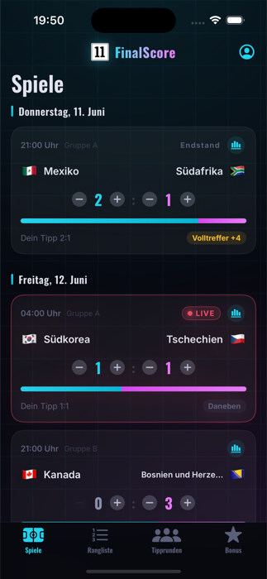
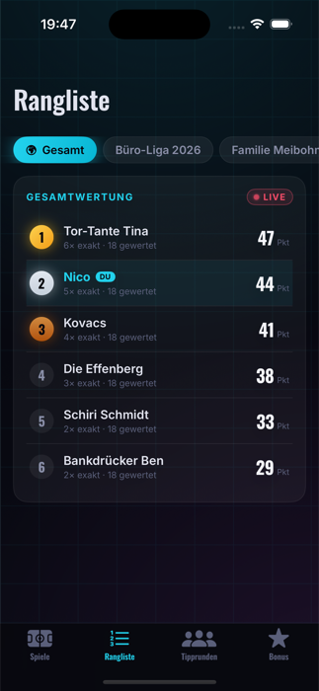
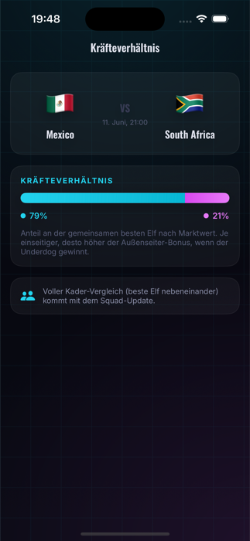
WAS DABEI RAUSGEKOMMEN IST
FinalScore. Tippspiel-App zur WM, live im App Store, iOS und Android. Selbst gebaut.

Slide 22
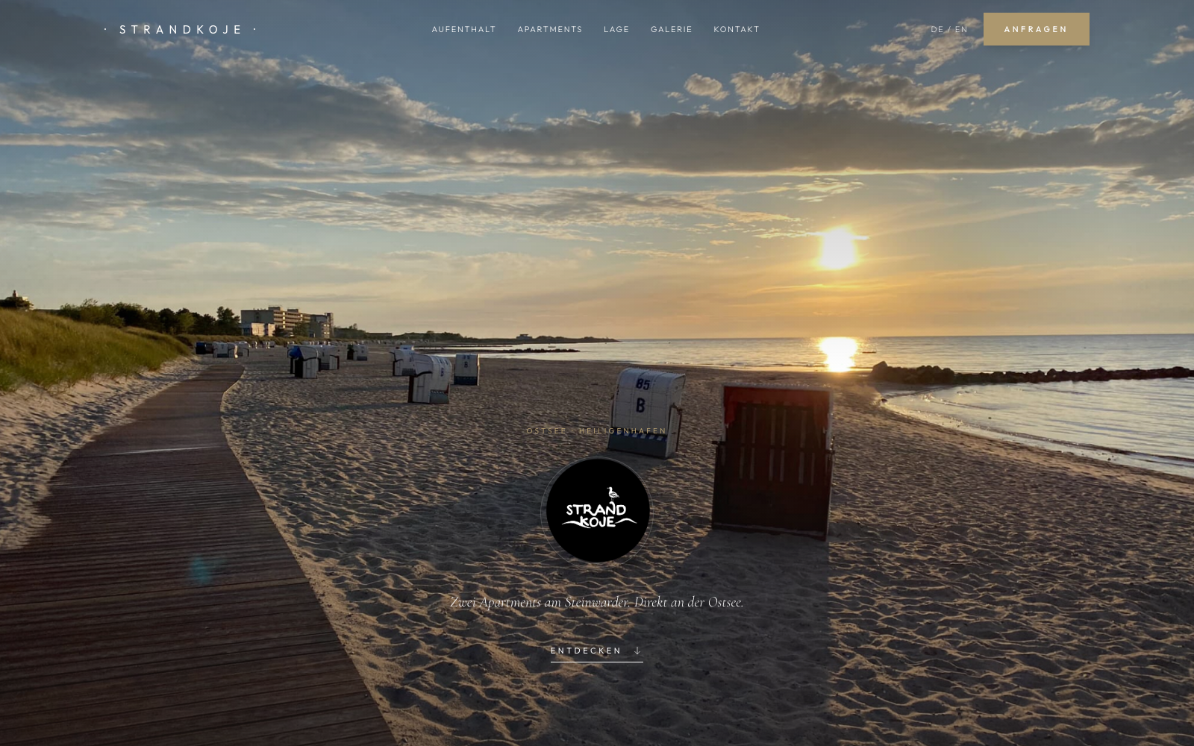
MEINE BEISPIELE
Strandkoje. Buchungs-Portal für unsere Ferienwohnungen. Kostet sonst rund 600 € im Jahr, wir bauen es selbst.

Slide 23
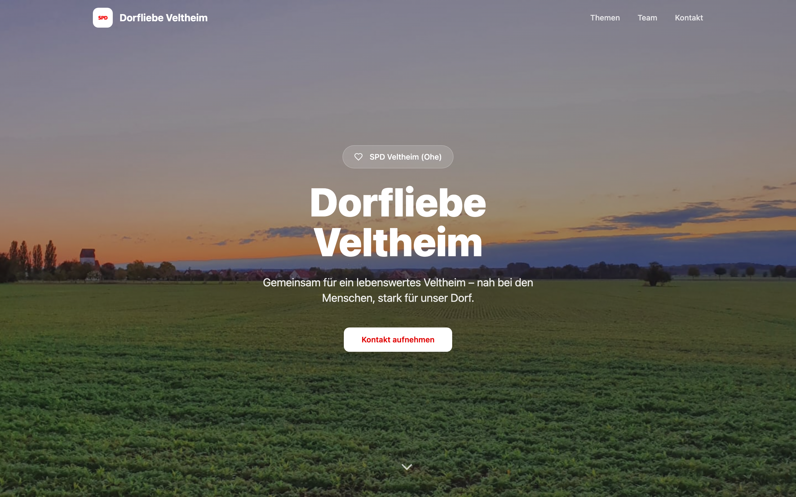
MEINE BEISPIELE
Dorfliebe Veltheim. Dorf-Portal für meine Gemeinde: News, Termine, Vereine.

Slide 24
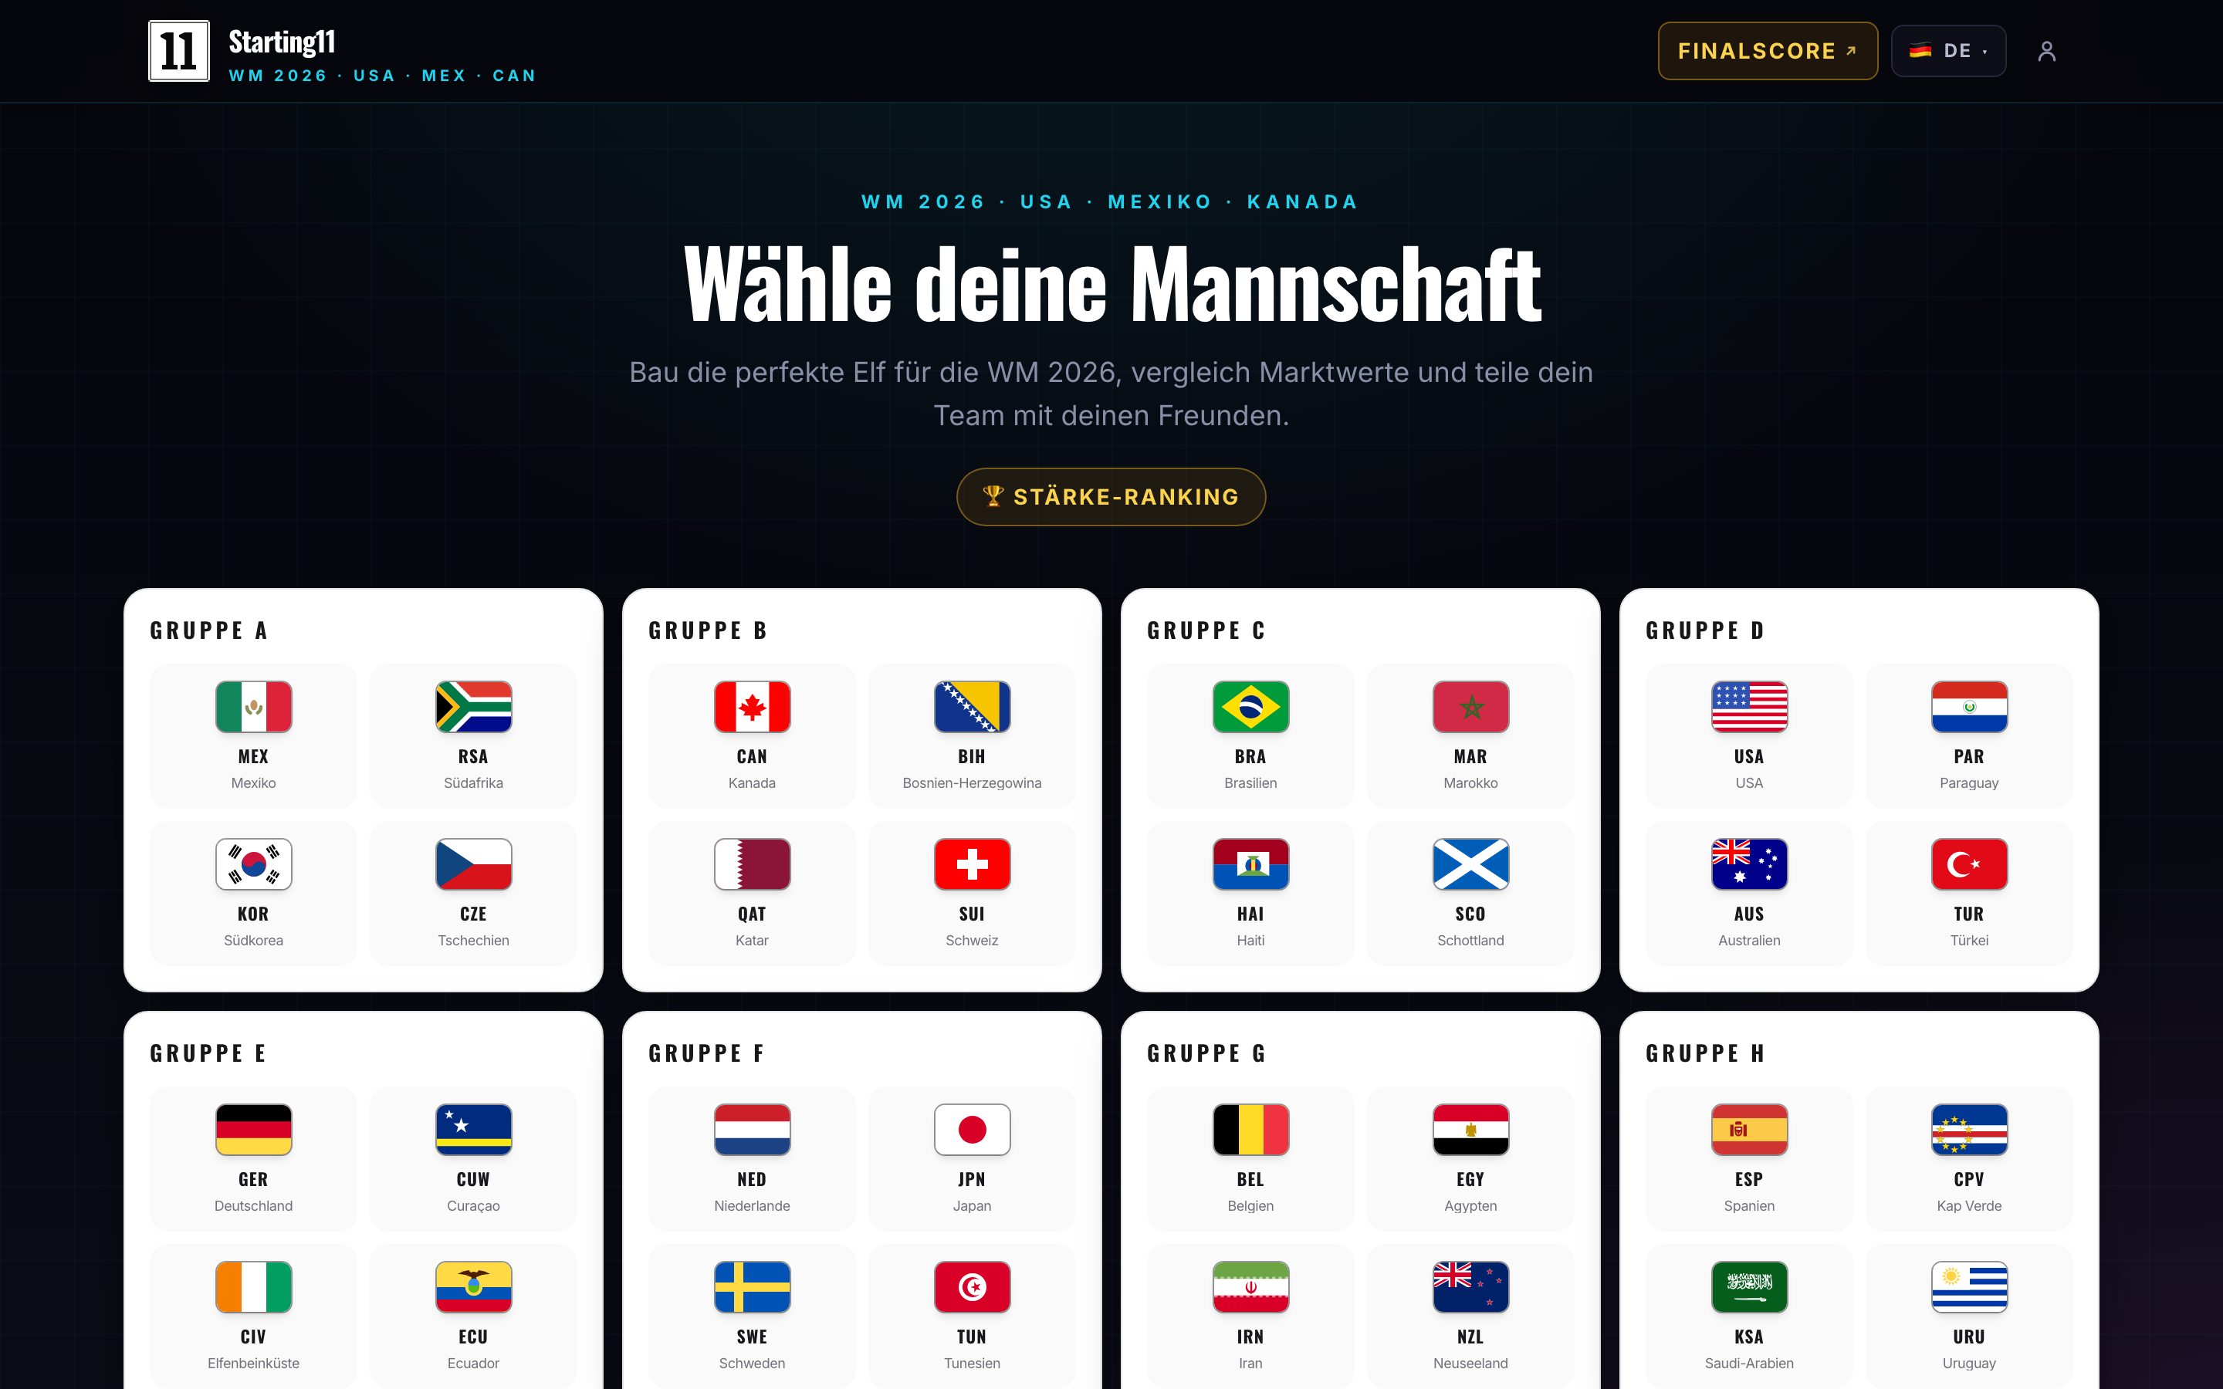
MEINE BEISPIELE
Starting11. Aufstellungs-App mit 48 WM-Kadern und echten Marktwerten.

Slide 25
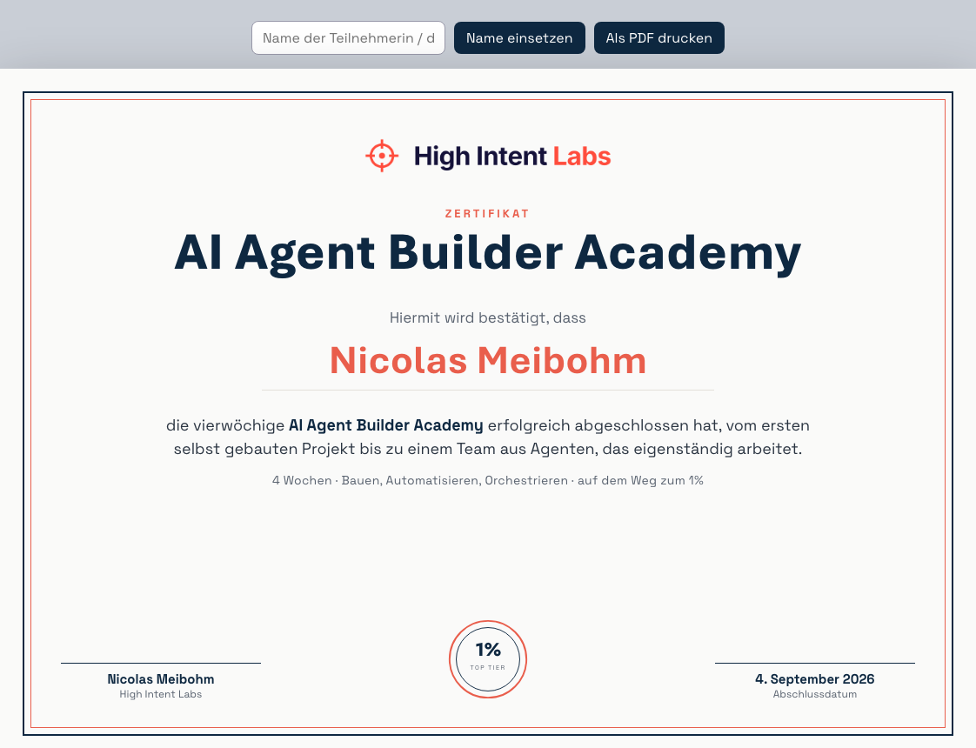
DEIN KURS · AUF DEUTSCH
AI Agent Builder Academy
4 Wochen live freitags Session, dienstags Check-in
Für CEOs & Founder in kleiner Kohorte, auf Deutsch
Mit Zertifikat und echten Ergebnissen zum Vorzeigen
Jetzt anmelden
Start Fr 4.9.2026 · [Webseite / Luma-Link]

Slide 26
WENN DU WEITER WILLST
Die Kurse bei High Intent Labs
A
R
S
Der CMO-Kurs
Der CPO-Kurs
Der CEO-Kurs
mit Ali
mit Raji
mit Sebastian de Bandt
Kampagnen komplett automatisiert laufen lassen
Produkt-Launches automatisiert aufsetzen, überwachen, iterieren
Production-grade Agenten fürs ganze Team
EN
EN
EN
Alle auf Englisch. Start September 2026. Fotos folgen.

